Slide 1

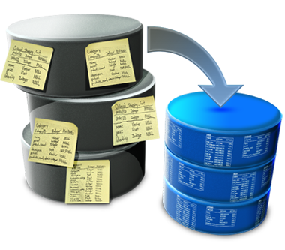

INFORMÁTICA II
Multiversidad Latinoamericana
Campus Tonalá
BLOQUE III. DESARROLLA BASES DE DATOS.
DOCENTE: MARÍA DOLORES GARCÍA PONCE

Slide 2
Interfaz de los sistemas gestores DB.
Pueden ser de modo carácter o gráfico:
Carácter
En el modo carácter las acciones se realizan introduciendo el código en una línea de comandos.
Gráfico
Los gráficos utilizan ventanas, menús y cuadros de diálogo para facilitar su manejo.

Slide 3
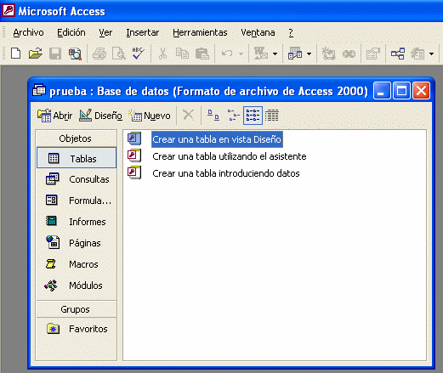
Apariencia similar de DBMS
Entorno de trabajo de Access

Slide 4
Pasos del asistente para crear informes
Selección de campo: seleccionar la tabla y elegir los campos que se requieran.
Cambio de etiquetas: enlista los campos seleccionados y permite cambiar etiqueta del contenido.
Agrupación: agrupa la información con respecto a uno o más campos.
Opciones de ordenación: lista los campos que se definan en una agrupación y permitirá agregar más campos.
Selección de diseño: nos presenta varios diseños predefinidos de donde podemos elegir y dar orientación.
Crear informe: asignar título de informe, elegir estático si no va a hacer cambios o dinámico si aún requiere cambiar su apariencia.

Slide 5
Software de licenciamiento libre
(Descarga gratuita)
http:// openoffice.org
Sugerencia
Seleccionar la versión del sistema operativo que tiene el equipo.
Referencia para realizar una DB:
http://www.youtube.com/watch?v=wMKm2OpIGdQ

